Slide 1
第10课时 利用等腰三角形的“三线合一”解题

Slide 2
一、等腰常作高
如图,点C、D在△ABE的边BE,BC=ED,
AB=AE,求证:AC=AD.
证明:过点A作AF⊥BE于点F,
则BF=EF,
由BC=ED可得CF=DF,
即AF是CD的中垂线,
即AC=AD.
第1题图

Slide 3
一、等腰常作高
2. 如图,△ABC中,AB=AC,E在AC上,D在BA的延长线上,且AD=AE,连DE,
求证:DE⊥BC.
证明:过A作AM⊥BC于M,
则∠BAC=2∠BAM=2∠D,
∴∠BAM=∠D,AM∥DE,
∵AM⊥BC,∴DE⊥BC.
第2题图

Slide 4
一、等腰常作高
3. 如图,△ABC中,AC=2AB,AD平分∠BAC交BC于D,E是AD上一点,且EA=EC,求证:EB⊥AB.
作EF⊥AC于F,
证△ABE≌△AFE(SAS),
∴∠ABE=∠AFE=90°,即EB⊥AB.
第3题图

Slide 5
二、连接中点构造角平分线或高线
4. 如图,在△ABC中,AB=AC,M为BC的中点,点D、E分别在AB、AC上,且AD=AE,
求证:MD=ME.
证明:连接AM,
则∠BAM=∠CAM,
证△ADM≌△AEM.
第4题图

Slide 6
二、连接中点构造角平分线或高线
5. 如图,△ABC中,AB=AC,D是BC的中点,过A点的直线EF∥BC,且AE=AF,
求证:DE=DF.
证明:连接AD,
则AD⊥BC,∵EF∥BC,
∴AD⊥EF,
又AE=AF,
∴AD垂直平分EF,
即DE=DF.
第5题图

Slide 7
二、连接中点构造角平分线或高线
6. 如图,在△ABC中,∠ACB=90°,AC=BC,
D是AB的中点,点E在AC上,点F在BC上,且AE=CF.
(1)求证:DE=DF,DE⊥DF;
证明:(1)连接CD,
则 CD平分∠BCA,CD⊥AB.
证△ADE≌△CDF(SAS),
∴DE=DF,∠ADE=∠CDF.
∵∠ADE+∠EDC=90°,
∴∠CDF+∠EDC =90°,即DE⊥DF.
第6题图

Slide 8
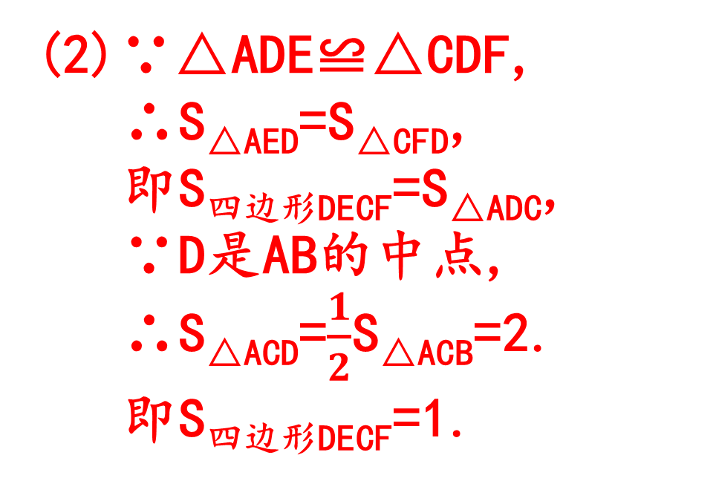
(2)若AC=2,求四边形DECF的面积.
(2)∵△ADE≌△CDF,
∴S_{△AED}=S_{△CFD},
即S_{四边形DECF}=S_{△ADC},
∵D是AB的中点,
∴S_{△ACD}=$\frac{1}{2}$S_{△ACB}=2.
即S_{四边形DECF}=1.
第6题图

